Slide 1
Práctica 1 MFIS
ADRIÁN MACHUCA MORILLA
JAVIER ARIAS FUENTES
ÁLVARO ORTA LÓPEZ
ADRIÁN GÓMEZ RODRÍGUEZ

Slide 2


Slide 3
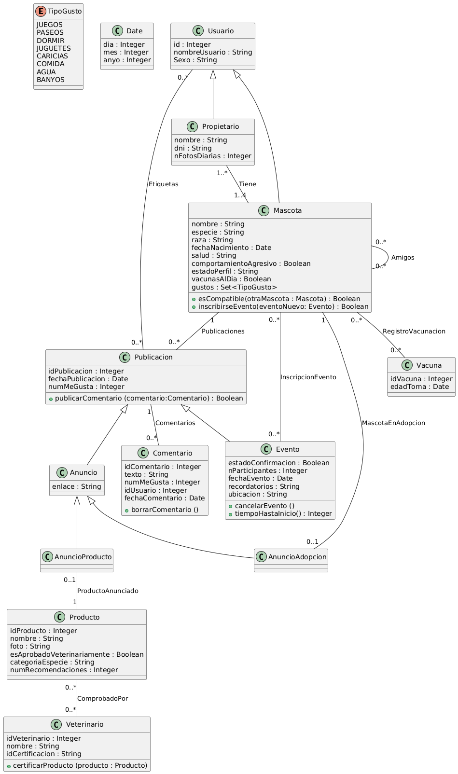

Slide 5
Modelo UML en USE (I)
• Diagrama de clases implementado en USE.
• Entidades clave: Usuario, Mascota, Veterinario, Producto, Evento.
• Relaciones: Dueño-Mascota, Publicaciones, Amistad, Recomendaciones.

Slide 6
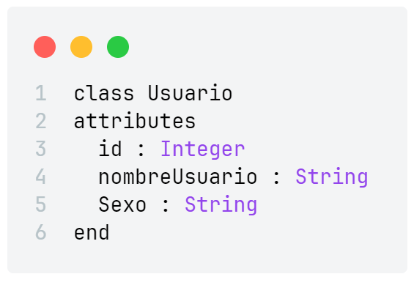
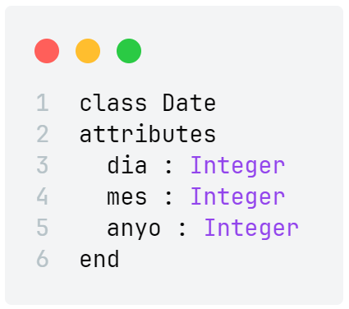
Entidades clave (I)
Representa a los individuos que utilizan la plataforma
Base para diferentes tipos de usuarios dentro del sistema.
Permite poder trabajar con las fechas

Slide 7
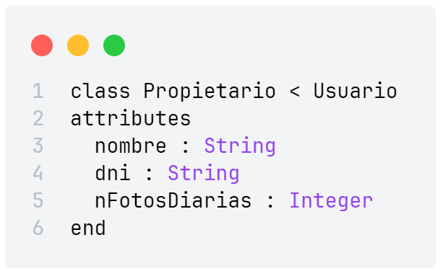
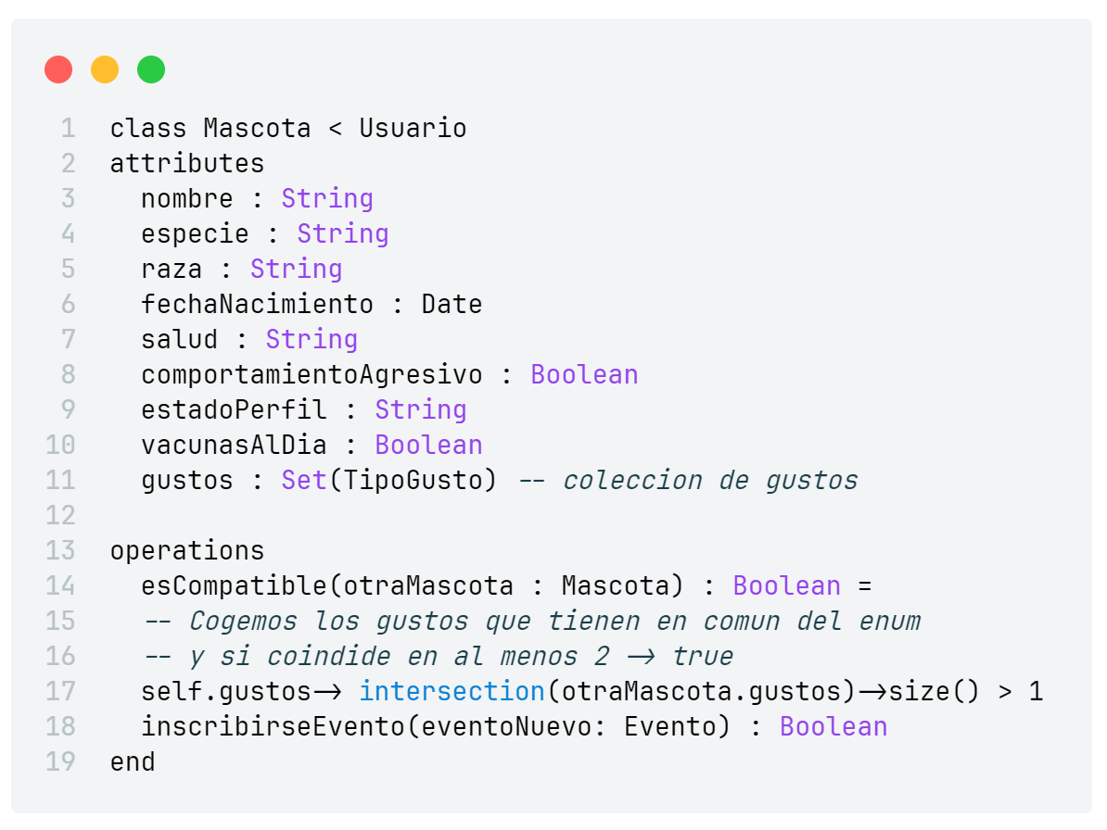
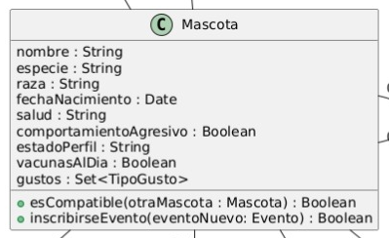
Entidades clave (II)
Extiende la clase Usuario y representa a los dueños de mascotas
Representa a los animales registrados por los propietarios.

Slide 8
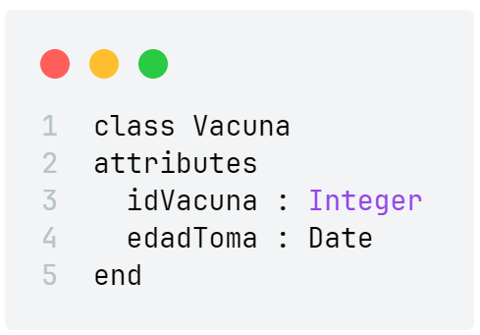
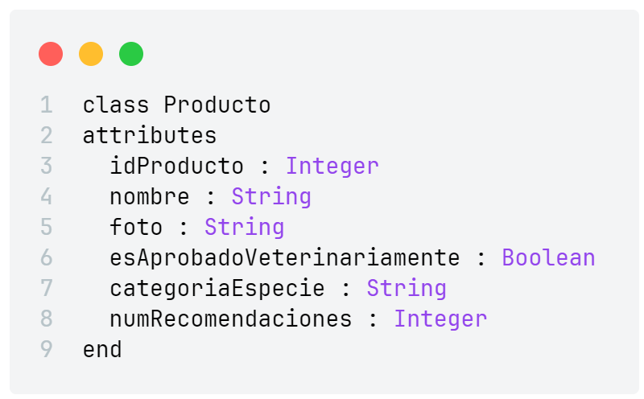
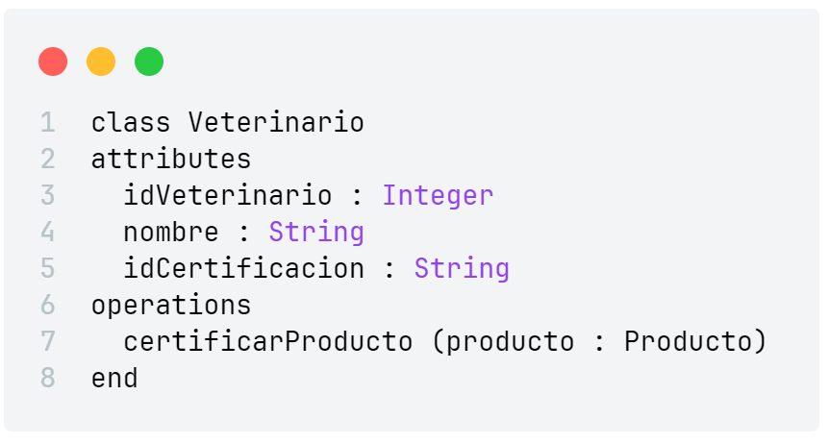
Entidades clave (III)
Almacena información sobre las vacunas registradas en la plataforma.
Representa los productos disponibles en la plataforma para ser recomendados a las mascotas.
Esta clase representa a los profesionales veterinarios registrados en el sistema.

Slide 9
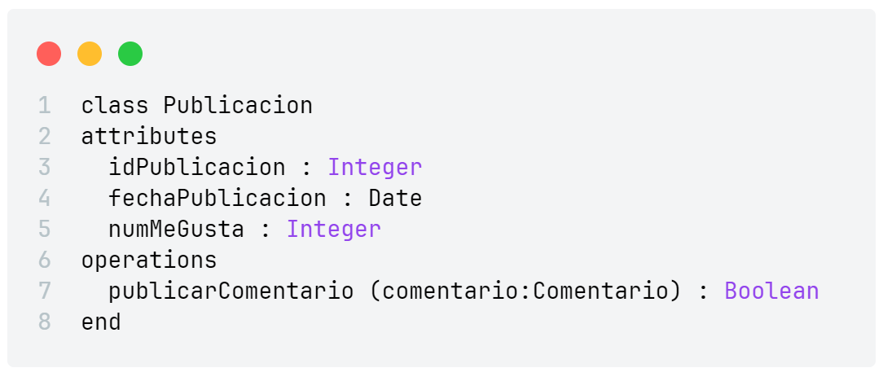
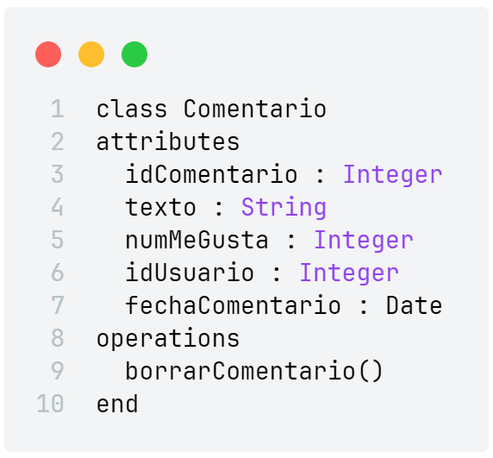
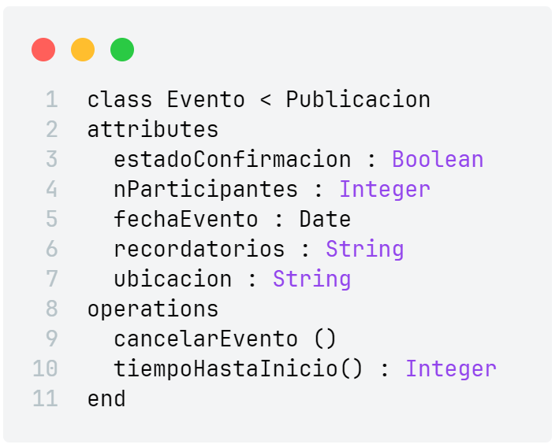
Entidades clave (IV)
Representa cualquier tipo de contenido publicado en la plataforma.
Los comentarios son elementos clave para fomentar la interacción entre los usuarios.
Extiende la clase Publicación y permite la organización de encuentros entre usuarios y mascotas.

Slide 10
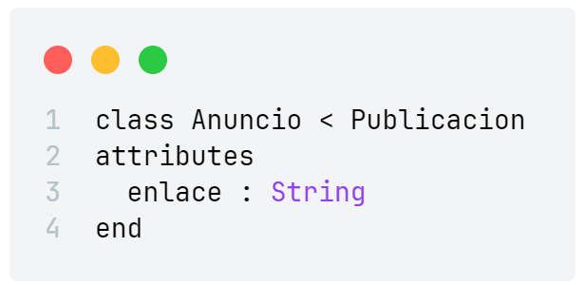
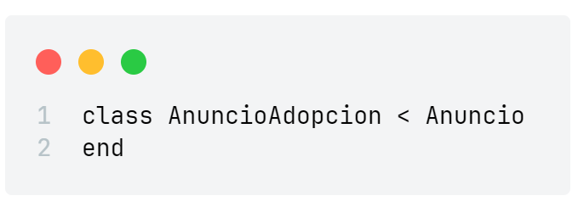
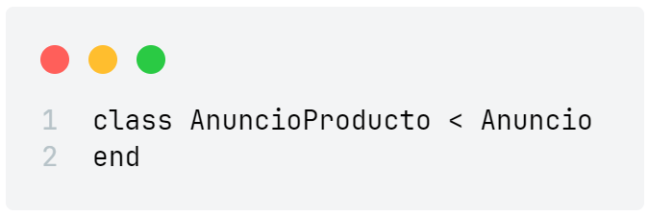
Entidades clave (V)
También extiende la clase Publicación y representa los anuncios dentro de la plataforma.
Relacionado con la adopción de mascotas.
Publicidad de productos específicos.

Slide 11
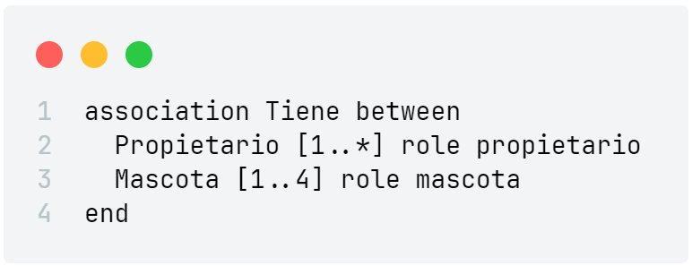
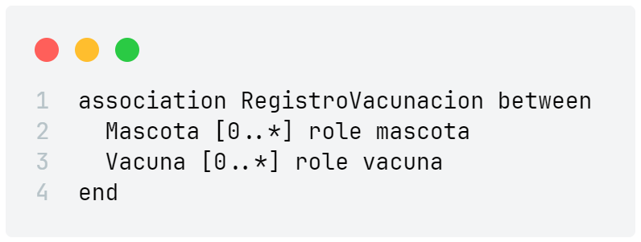
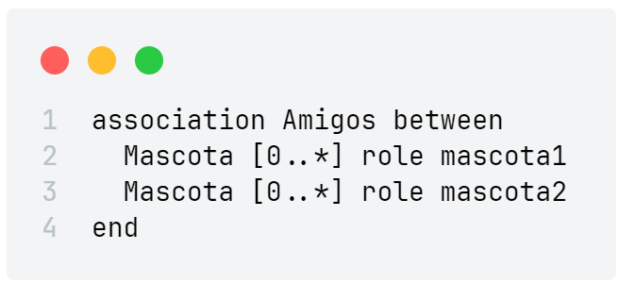
Asociaciones clave (I)
Un Usuario es dueño de una o más Mascotas.
Una Mascota puede tener varias Vacunas registradas.
Dos Mascotas pueden ser amigas si tienen alta compatibilidad.

Slide 12
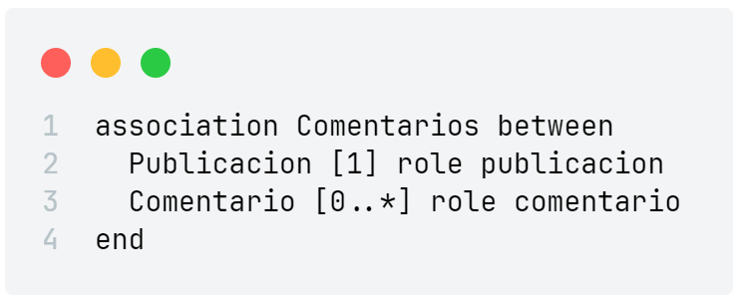
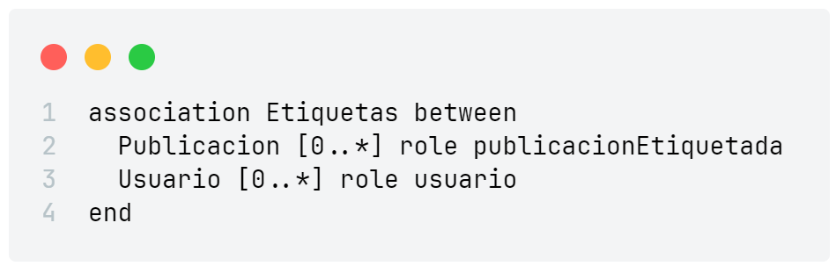
Asociaciones clave (II)
Una Mascota puede tener o no amigos.
Una Publicación puede tener múltiples Comentarios hechos por usuarios.
Un Usuario puede ser etiquetado en múltiples Publicaciones.

Slide 13
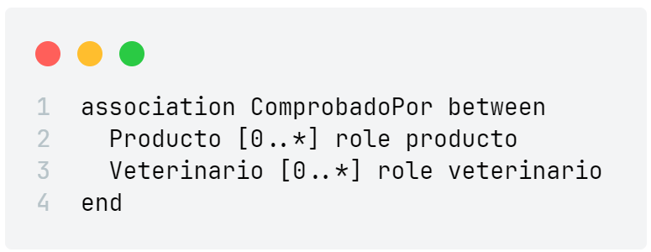
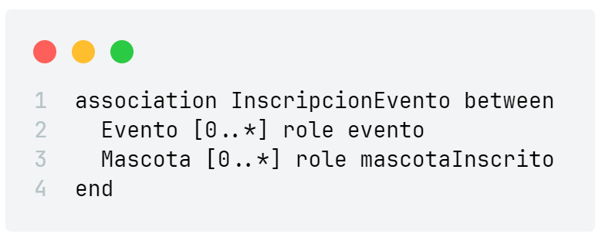
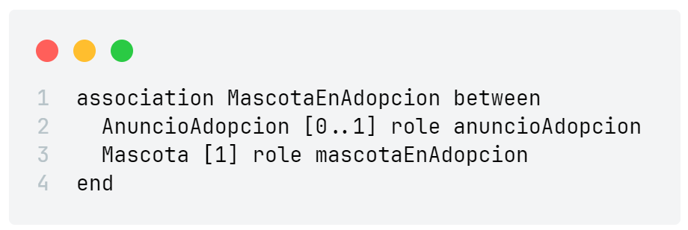
Asociaciones clave (III)
Un Veterinario puede validar uno o más Productos.
Un Usuario puede mostrar interés en participar en un Evento.
Un AnuncioAdopción está asociado a una Mascota que se ofrece en adopción.

Slide 14
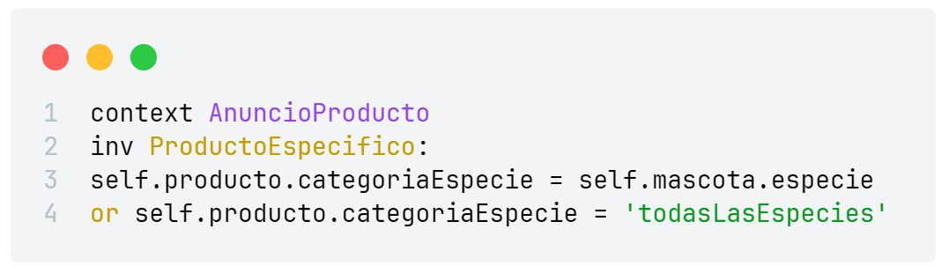
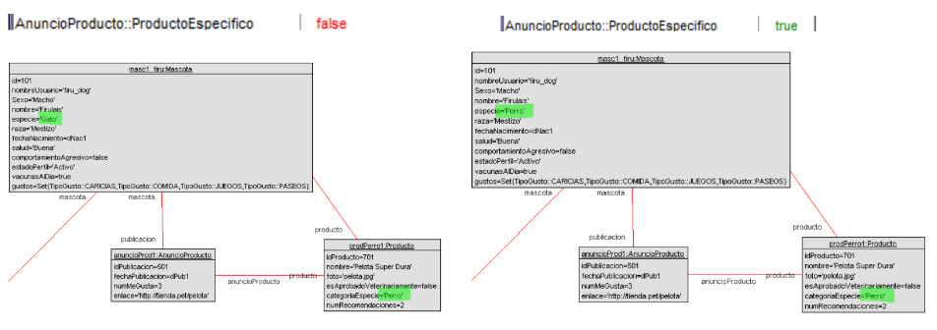
Restricciones OCL (I)
•Ejemplos de restricciones implementadas:

Slide 15
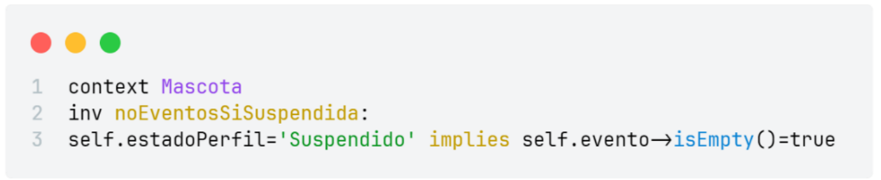
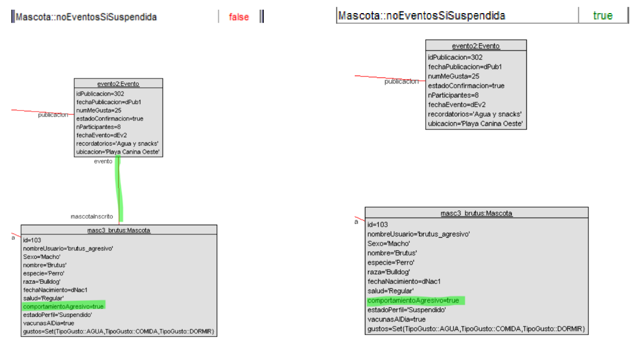
Restricciones OCL (II)
•Ejemplos de restricciones implementadas:

Slide 16
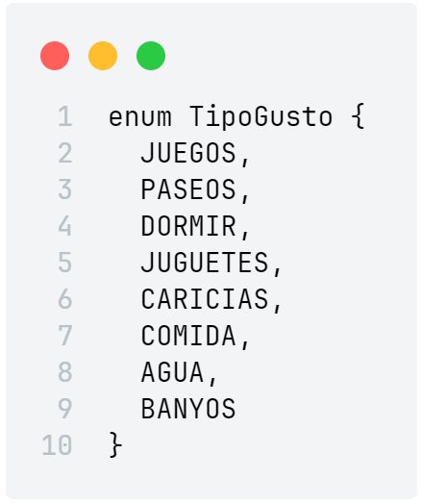
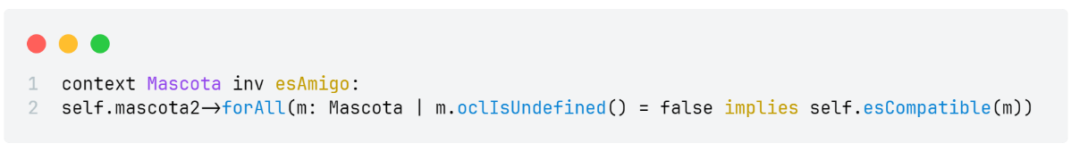
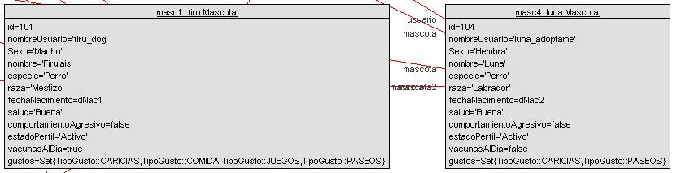
Restricciones OCL (III)
•Ejemplos de restricciones implementadas:

Slide 17
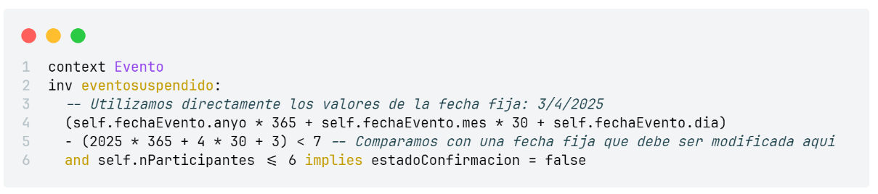
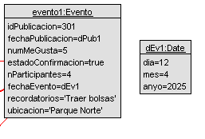
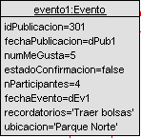
Restricciones OCL (IV)
•Ejemplos de restricciones implementadas:

Slide 18
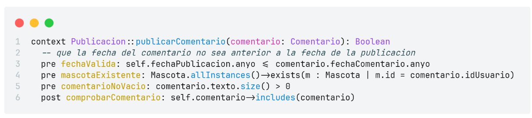
Contrato – publicarComentario
Precondiciones:
La fecha del comentario no puede ser anterior a la de publicación.
Debe existir una mascota cuyo ID coincida con el del ID de usuario del comentario (autor válido).
El comentario debe tener texto (no estar vacío).
Postcondiciones:
El comentario queda correctamente vinculado a la publicación (existe en la relación)

Slide 19
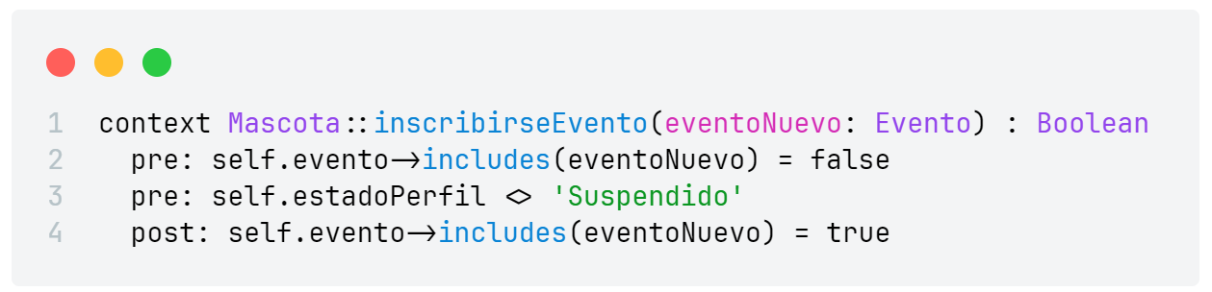
Contrato – inscribirseEvento
Precondiciones:
La mascota no debe estar ya inscrita en el evento.
Su perfil debe estar activo (no suspendido).
Postcondiciones:
Tras ejecutarse, el evento aparece en la lista de eventos a los que está inscrita la mascota.

Slide 20
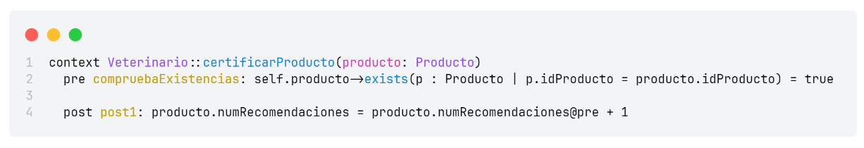
Contrato – certificarProducto
Precondiciones:
El producto a certificar debe existir en el conjunto de productos ya registrados.
Postcondiciones:
El número de recomendaciones del producto aumenta en 1 respecto a su valor anterior.

Slide 21
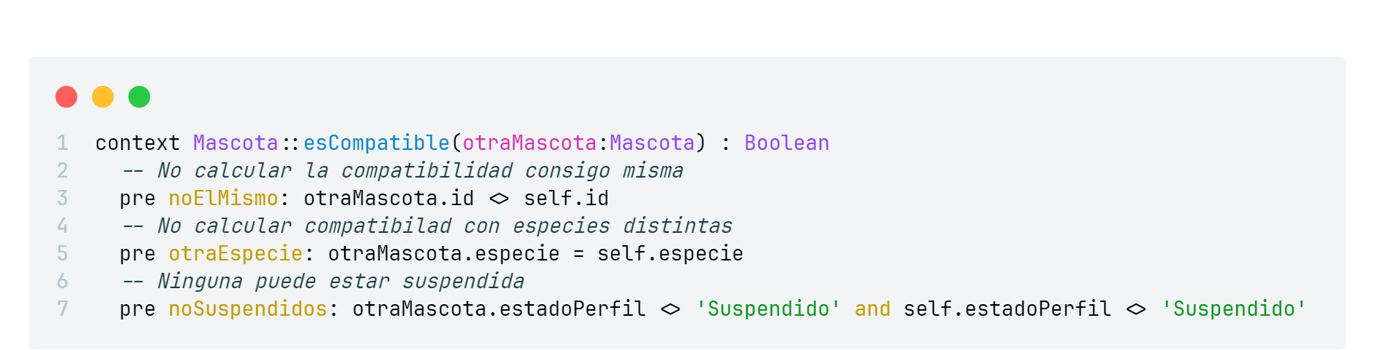
Contrato – esCompatible
Precondiciones:
No se debe calcular la compatibilidad consigo misma.
Las dos mascotas deben ser de la misma especie.
No pueden estar suspendidas.

Slide 22
Conclusión
• OCL permite definir reglas precisas para el dominio.
• Posibles mejoras: más operaciones, validación automática, ampliación funcionalidad.

